Slide 1



PROYECTO INGENIERÍA DE SOFTWARE I: INCREMENTO 2
Sistema de Gestión Integral para Finet - Grupo 2
Alumnos: Fernando Pavez, Marcelo Rozas, Vicente Jiménez, Matías Abarca, Emilio Castillo, Daniel Mass.
Profesor: Paulo Quinsacara
15 de septiembre de 2026

Slide 2



Índice
AGRANDAR ÍNDICE
01.Incremento 2
02.Caso de Uso 34 – Descripción y actores
03.Diagrama de secuencia Caso de Uso 34
04.Vista en el sistema Caso de Uso 34
05.Caso de Uso 60 – Descripción y actores
06.Diagrama de secuencia Caso de Uso 60
07.Vista en el sistema Caso de Uso 60
08.Anexos y Repositorio Documental

Slide 3
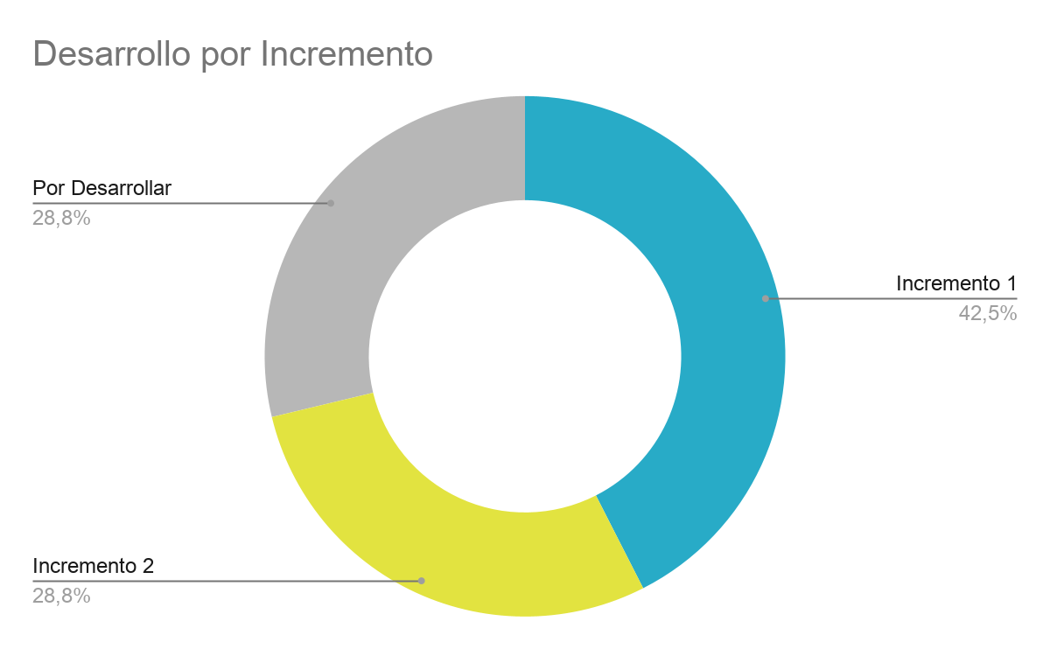
Taza Scrum++: Incremento 2
23
Casos de Uso Desarrollados
(Sprint)
57
Casos de Uso Desarrollados (Total)
28.75%
Porcentaje parcial (Sprint)
(23 de 80)
71.75%
Porcentaje acumulado
(2do Incremento)
Notes:
Quitar casos de uso individuales y hacer algo mas grafico que se entienda mas didactico

Slide 4
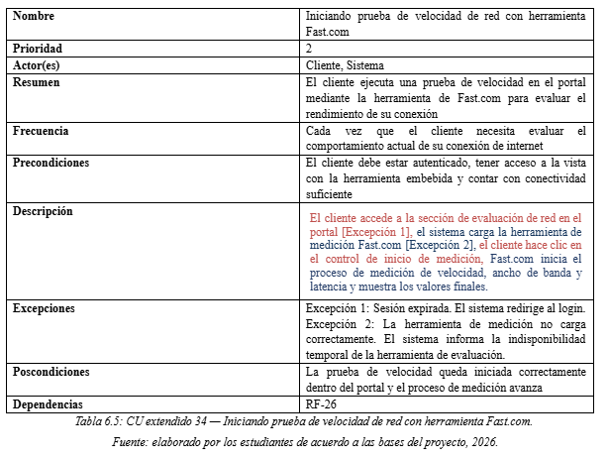
CU-34 — descripción y actores

Slide 5
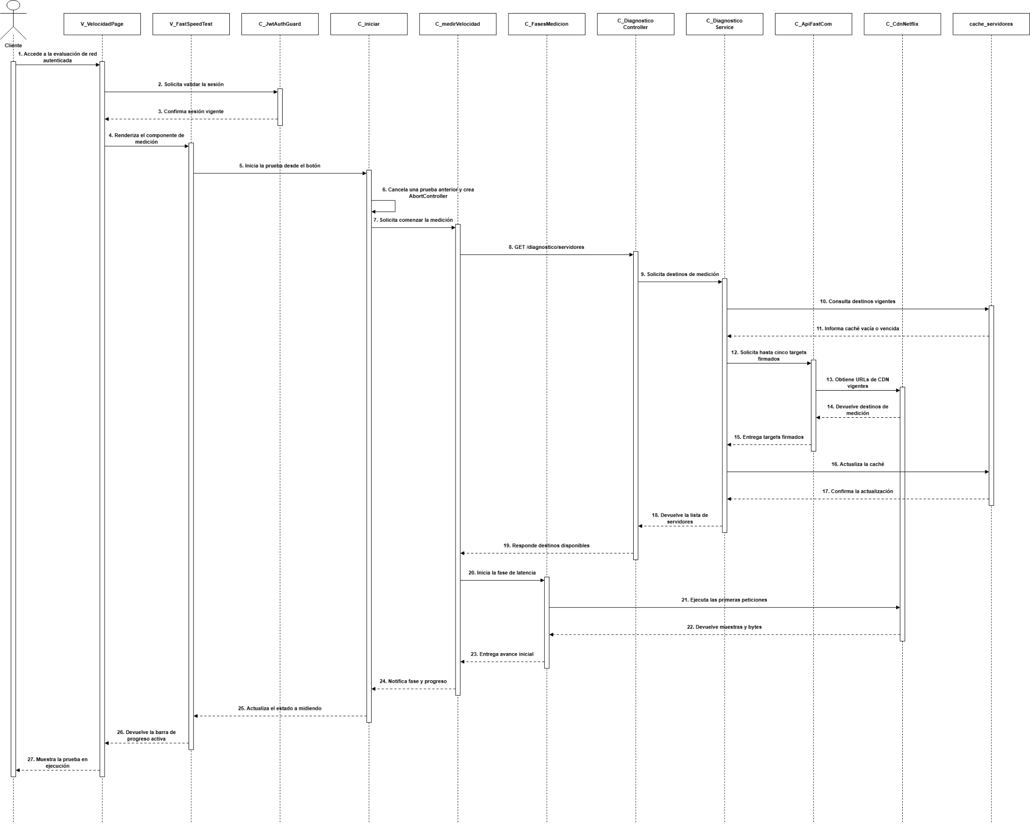
Diagrama de secuencia CU-34

Slide 6
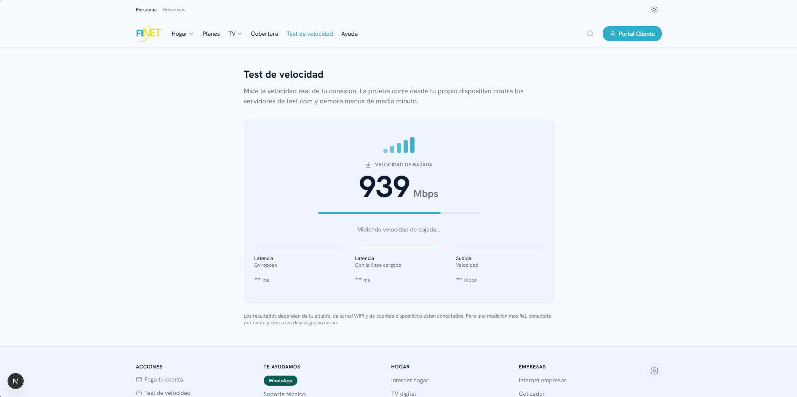
Vista en el sistema CU-34.

Slide 7
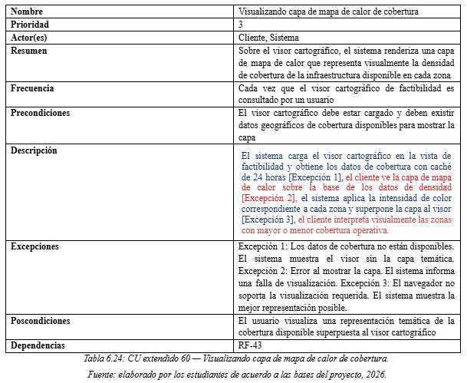
CU-60 — descripción y actores

Slide 8
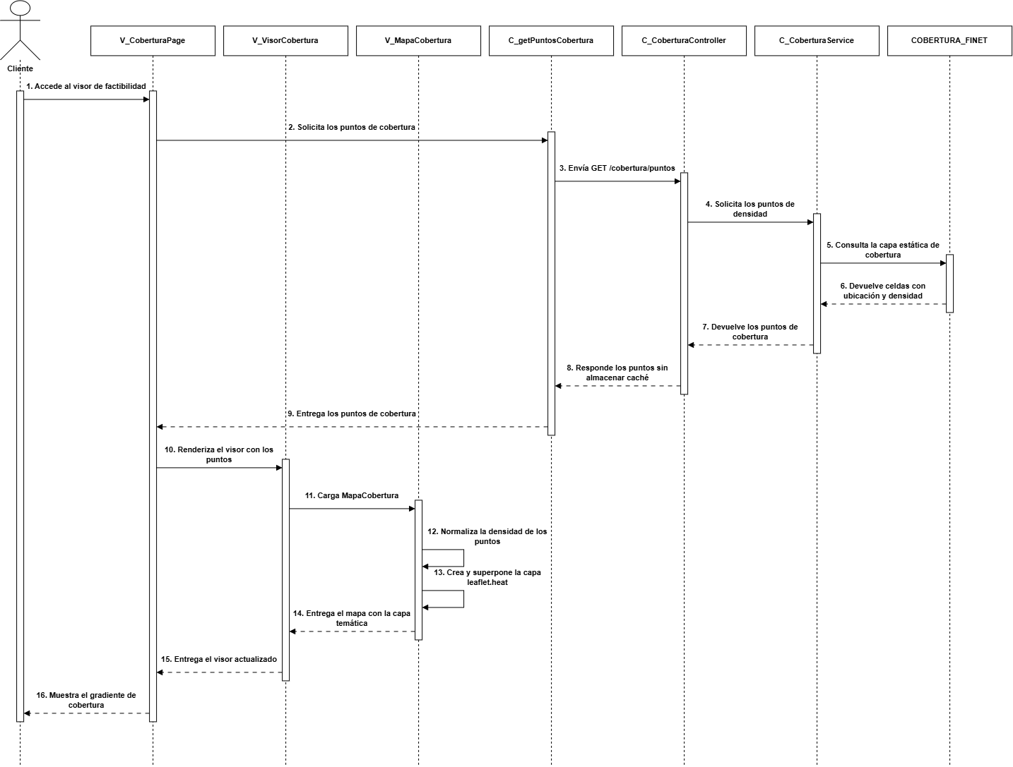
Diagrama de secuencia CU-60

Slide 9
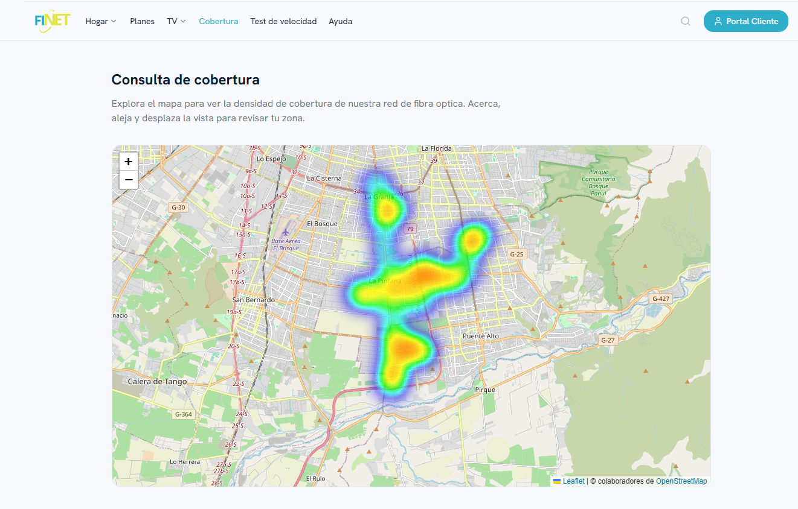
Vista en el sistema CU-60

Slide 10

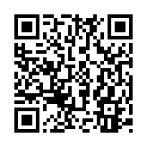
Anexos y Repositorio Documental
Entrega Incremento 2 Grupo 2
Árbol de Navegación
Archivos Excel Sprint
Diagramas de Componentes y Despliegue
Toda la documentación extendida y el código, se encuentra estructurada y disponible en nuestro entorno de GitHub para revisión profunda.
Diagramas de Secuencia
Documento Incremento 2
MERE, MR y Modelo Físico
PPT Incremento 2, Video Presentación y Video de instalación

Slide 11
PROYECTO INGENIERÍA DE SOFTWARE I: INCREMENTO 2
Sistema de Gestión Integral para Finet - Grupo 2
Alumnos: Fernando Pavez, Marcelo Rozas, Vicente Jiménez, Matías Abarca, Emilio Castillo, Daniel Mass.
Profesor: Paulo Quinsacara
15 de septiembre de 2026

